Slide 1
La Columna periodística
Características y Estructura

Slide 2
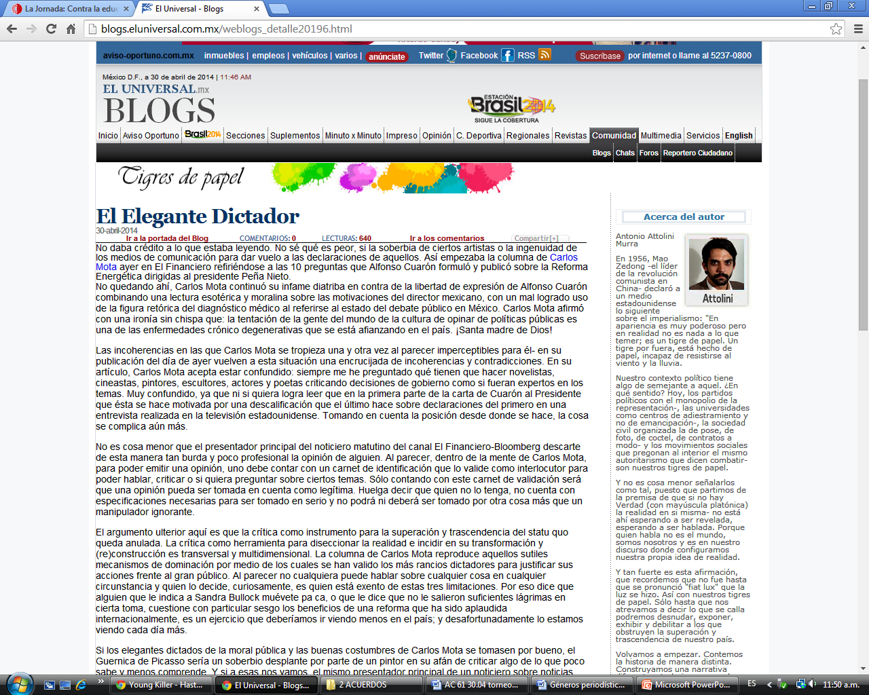
Características
Emisor: Un colaborador habitual del periódico. No pertenece a la plantilla del periódico, pero mantiene una estrecha colaboración con el mismo.

Slide 3
Carácterísticas
Mensaje: La principal característica de la columna es la combinación de elementos referenciales reales con elementos ficticios. Es el género que combina la realidad periodística con la ficción literaria. Lo literario no aparece como un elemento caracterizador del estilo, sino como un elemento caracterizador del contenido del mensaje.

Slide 4
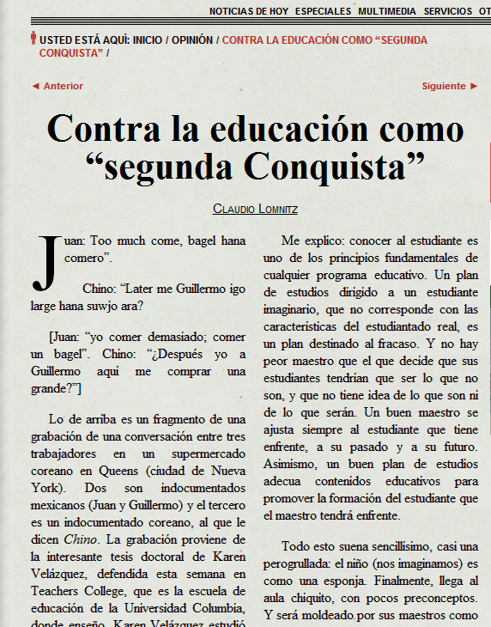
Carácterísticas
Utiliza lenguaje literario.
Está firmada.
Utiliza lenguaje literario.
Tiene menos de 500 palabras.

Slide 5
Carácterísticas
No tiene que ser reciente.
Tiene espacio fijo en el periódico.
Escrita por alguien de prestigio.

Slide 6
Carácterísticas
El objetivo que persigue este tipo de artículos es entregar un momento más recreativo que informativo al lector, dándole al periodista la libertad de pasearse entre la literatura y el periodismo, para así, hacer llegar al lector su punto de vista frente al tema que sea.

Slide 7
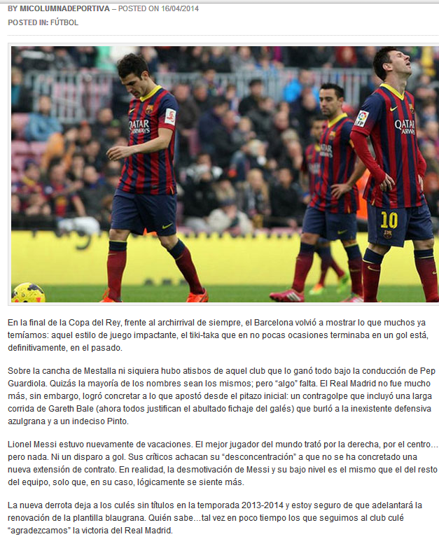
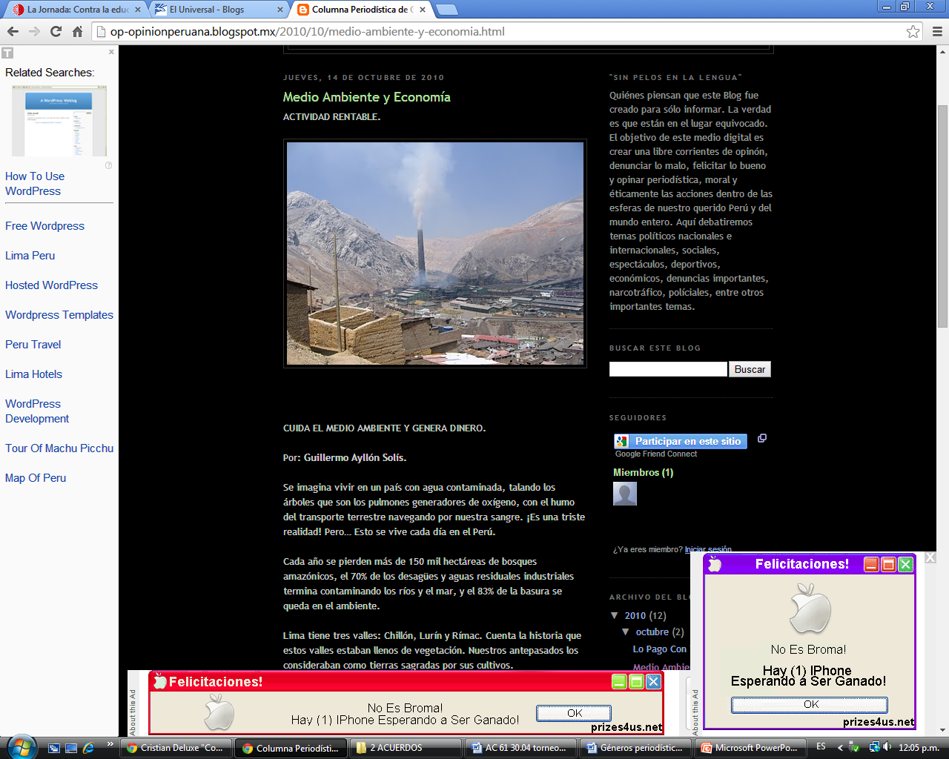
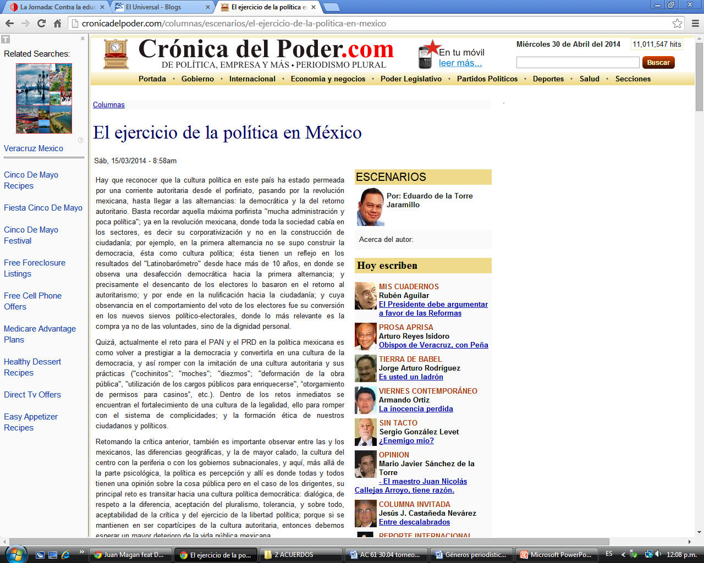
Carácterísticas
Las temáticas de las columnas son muy variadas, ya que no existen márgenes en estos artículos, la idea es que se presenten temas interesantes, que pueden abordarse desde la absoluta seriedad hasta situaciones cotidianas sobre asuntos como la cultura, las modas, la política, la economía, la sociedad, el deporte, la música, el humor, entre otras.

Slide 8
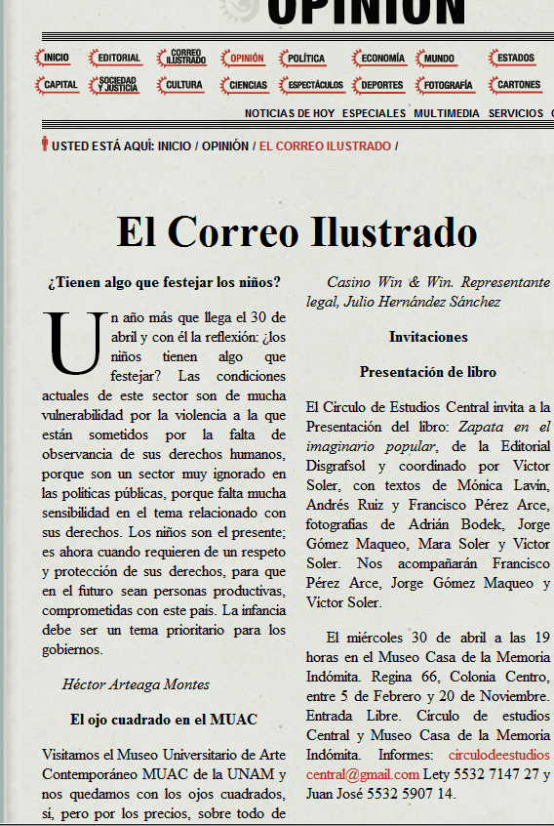
Carácterísticas
Cualidades fijas:
extensión, tratamiento tipográfico especial, mayor libertad en la expresión, brillante en estilo. Su ubicación y periocidad fijas, contribuyen a su aceptación al igual que la constancia de la firma.

Slide 9

Carácterísticas
Características del buen columnista: contar con una cultura propia, cuanto más amplia y más profunda mejor. Necesitará estar bien informado acerca de los acontecimientos más recientes sobre los cuales tiene que opinar. Contacto directo con las fuentes informativas. Riqueza de lenguaje para exponer con claridad, con gancho, con belleza sus ideas.

Slide 10
Carácterísticas
Características de redacción: A) Brevedad y concisión.
B) Agilidad.
C) Sencillez.
D) Familiaridad.

Slide 11
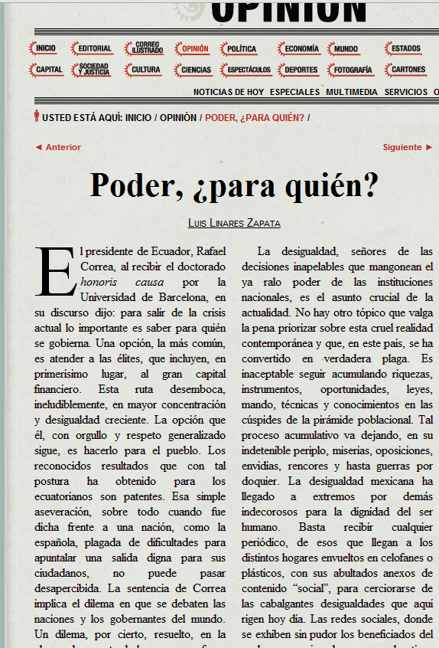
Estructura
Absolutamente libre. Sólo cabría hacer su caracterización externa: la brevedad.
Si se llama columna es porque ocupa el espacio de una columna.

Slide 12
Estructura
Se puede utilizar como modelo, la convencional en un artículo de opinión:
-Presentación del tema. Una introducción sobre lo que se va a hablar.
-Opinión u apreciación sobre el tema. Se informa y analiza en forma breve y mediante un lenguaje personal, apoyándose en argumentos, haciendo la condición subjetiva la característica más relevante de sus escritos.
-Cierre. Es importante rematar de una manera entretenida o con una buena conclusión que deje al lector satisfecho de la columna.

Slide 13
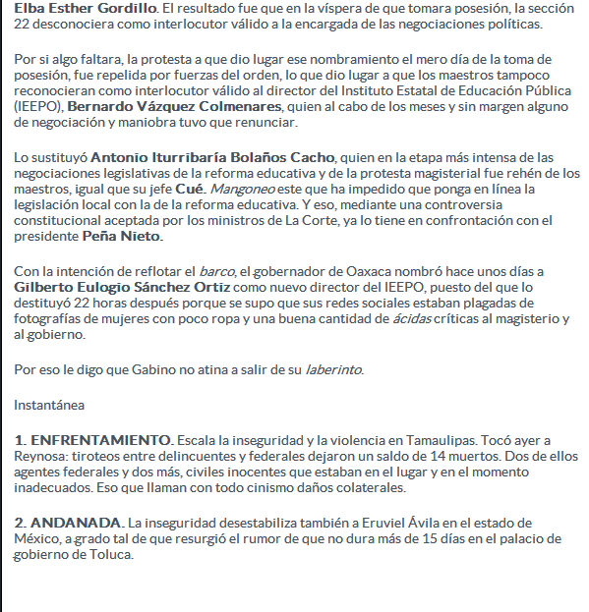
Estructura
Los distintos asuntos que aborda el columnista pueden ser separados con puntos suspensivos o con cabezas intermedias.

